Slide 1



Supports de formation sur la surveillance active et la gestion des évènements indésirables des médicaments antituberculeux (aDSM)
2023

Slide 2
2.1iv. Créer des supports de collecte de données standard

Slide 3
Principales étapes de la mise en œuvre de l'aDSM
Créer un mécanisme national de coordination pour l’aDSM
Élaborer un plan d'aDSM
Définir les rôles et les responsabilités en matière de gestion et de supervision
Créer des outils standard de collecte de données
Former le personnel à la collecte de données
Définir la fréquence et le circuit pour la collecte et la communication des données
Consolider les données aDSM par voie électronique
Développer les capacités de détection des signaux et d'évaluation de la causalité

Slide 4
Objectif d'apprentissage
A l'issue de cette présentation, le participant devrait être capable de :
Identifier les éléments de données standard de l'ensemble des données de base d'aDSM
Identifier les éléments de données standard de la base de données complète d'aDSM
Créer ou adapter les systèmes d'enregistrement et de rapport existants pour y inclure les éléments de données standard d'aDSM

Slide 5
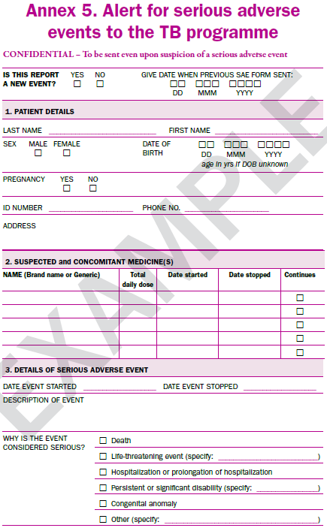
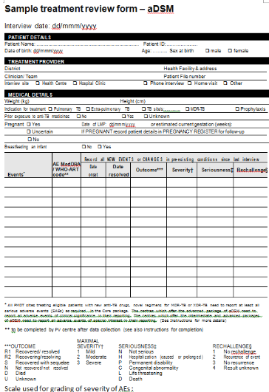
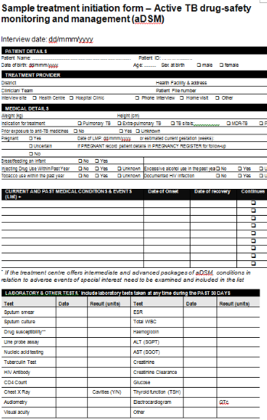
Formulaires de notification aDSM (1) alerte, rapport complet
Formulaire d’alerte EI ou EIG
Début du traitement
Suivi du patient
A adapter aux outils utilisés par le PNT
Notes:
Trois formulaires peuvent être utilisés. Cette présentation se concentrera sur le seul formulaire qui est obligatoire dès le début de tout effort de mise en place de l'aDSM, le formulaire de rapport pour collecter les données de sécurité, les événements indésirables et/ou les événements indésirables graves. Si le paquet minimum est appliqué, le formulaire n'est utilisé que pour les EIG. La logique est la même pour tous les formulaires, mais le formulaire EI/EIG peut également contenir une terminologie spécifique qui n'est pas souvent utilisée par les médecins TB, c'est pourquoi il est intéressant de détailler ce formulaire.

Slide 6
Formulaires de notification aDSM (2)
Il existe trois etapes de communication des données collectées :
  Alerte concernant un événement indésirable grave (EIG) suspecté/confirmé
  Notification initial détaillé à la suite de l'alerte EIG
  Notification détaillé après le rapport initial
  Les PNT peuvent élaborer des formulaires distincts (papier ou électronique) pour la déclaration à ces trois étapes
  Le rapport initial détaillé est doublé d'un formulaire d'alerte, les détails complets étant complétés ultérieurement, après l'alerte.

Slide 7
Saisie standard des données
Une liste d'éléments de données standard a été élaborée et comprend un ensemble minimum de données nécessaires à la collecte de données aDSM dans le cadre des programmes TB.
Cette liste permet aux PNT et aux informaticiens d'incorporer les éléments de données standard de l'aDSM dans leurs systèmes d'enregistrement et de notification existants.

Slide 8
Éléments de données du paquet de base aDSM
Les diapositives suivantes énumèrent les éléments de données du paquet de base aDSM
Plus de détails (nom de champ suggéré, format, codage de catégorie et étiquettes) sont disponibles dans le document disponible auprès de l'administrateur de la base de données mondiale PV.
Sections séparées :
  Identifiants des cas et des patients ;
  Données démographiques du patient ;
  Détails de l'établissement ;
  Données sur le patient au moment de l’EI;
  Description de l'EI (y compris l'action et les résultats) ;
  Traitement médical ;
  Antécédents médicaux ;
  Évaluation en laboratoire

Slide 9
IDENTIFICATION DU PATIENT, DONNÉES DÉMOGRAPHIQUES ET DÉTAILS DE L'ÉTABLISSEMENT
Variable | Informations complémentaires
Numéro d'identification du cas | Numéro d'identification du cas dans la base de données nationale. Numéro consécutif automatisé généré par la base de données nationale
Identificateur d'événement indésirable local | Local identifier for adverse event (optional)
Numéro d'identification unique mondial | International unique AE case identifier for the ICSR. If case was not assigned an international unique AE case identifier, leave blank.
Pays | Pays de la source principale
Nom de la structure | Nom de la source primaire
Identifiant du site | Numéro d'identification du site
Numéro d'identification | Numéro d'identification du patient dans la base de données du pays.
Sexe | Genre du patient
Date de naissance | Date de naissance au format (JJ-MMM-AAAA). Elle peut être enregistrée dans trois champs différents (jour, mois, année) pour simplifier la gestion des dates partielles. La date de naissance complète ne doit être transférée dans la base de données centrale que si la réglementation l'autorise.

Slide 10
INFORMATIONS SUR LE PATIENT AU MOMENT DE L'ÉVÉNEMENT
Variable | Informations complémentaires
Âge d'apparition du patient | Âge du patient au moment de l'apparition de l'EI/EIG
Taille | Taille du patient en cm (arrondie, sans décimales)
Poids | Poids du patient en kg (arrondi, sans décimales)
Statut de grossesse au début de l'événement | Indique si la patiente était enceinte au moment de l'apparition de l'EI/EIG
Si elle est enceinte, date de la menstruation | Date de début des dernières règles (le premier jour du cycle menstruel le plus récent) (JJ-MMM-AAAA) La date peut être enregistrée dans 3 champs différents (jour, mois, année) pour simplifier la gestion des dates partielles.
En cas de grossesse, semaine de gestation au début de l'événement | Âge gestationnel estimé (exprimé en semaines) au début de l'événement (calcul approximatif de l'âge gestationnel du fœtus au début de l'événement)
Statut VIH | Indique le statut VIH au moment de l'apparition de l’EI

Slide 11
DESCRIPTION DE L’EI (1)
Variable | Informations complémentaires
Description des événements indésirables | Description verbatim (c'est-à-dire terme rapporté par l'investigateur) de l'événement indésirable
Codification des événements indésirables | Description textuelle de l'événement indésirable dérivée du dictionnaire. Équivalent du terme privilégié (PT dans MedDRA).
Date d'apparition de l'EI | Date de début de l'EA/ESA dans ce format (JJ-MMM-AAAA). Elle peut être enregistrée dans trois champs différents (jour, mois, année) pour simplifier la gestion des dates partielles.
Date de fin de l'événement | Date d'arrêt de l’EI/EIG. Date à laquelle l'EI s'est résolu ou a conduit au décès, dans ce format (JJ-MMM-AAAA). Si l'EI est en cours, ce champ doit être vide. Ce champ peut être enregistré sous la forme de trois champs différents (jour, mois, année) pour simplifier la gestion des dates partielles.
Intensité | Grade maximal de l'intensité de l’EI
Mesures prises | Mesures prises pour gérer l'EI/EIG
Resultats | Résultat de l'événement par rapport au statut du sujet. Sélectionnez Décès lié à un événement indésirable pour indiquer la fin de la vie à la suite d'un événement indésirable. Sélectionnez Non récupéré ou Non résolu pour indiquer que l'événement ne s'est pas amélioré ou ne s'est pas rétabli. Sélectionnez Récupéré ou Résolu si l'événement s'est amélioré ou s'est rétabli. Sélectionnez Récupéré ou Résolu avec séquelles si le sujet s'est rétabli mais a conservé des conditions pathologiques résultant de la maladie ou de la blessure antérieure. Sélectionnez Récupération ou Résolution si l'événement s'améliore mais n'est pas encore complètement rétabli. Sélectionnez Inconnu si le résultat n'est pas connu, n'a pas été observé ou n'a pas été enregistré.
Événement classé comme grave | Indique si l'événement indésirable a été jugé "grave" ou non.
Mort | Si c'est l’EIG, c'est la mort : Décès ? Indique si un événement indésirable "grave" a entraîné la mort.
PT: MedDRA preferred term, MedDRA: Medical Dictionary for Regulatory Activities

Slide 12
DESCRIPTION DE L’EI (2)
Variable | Information additionnelle
Autopsie | En cas de décès: une autopsie a-t-elle été faite ?
Engagement du pronostic vital | S’il s’agit d’un EIG : le pronostic vital est-il engagé ? Indiquer si un événement indésirable « grave » a mis la vie en danger.
Hospitalisation | S’il s’agit d’un EIG : une hospitalisation ou une hospitalisation prolongée a-t-elle été nécessaire ? Indiquer si un événement indésirable « grave » a donné lieu à une hospitalisation initiale ou prolongée.
Invalidité | S’il s’agit d’un EIG : invalidité persistante ou importante ? Indiquer si un événement indésirable « grave » a été associée à une invalidité importante ou persistante ou à une incapacité.
Anomalie congénitale / malformation congénitale | S’il s’agit d’un EIG : anomalie congénitale / malformation congénitale ? Indiquer si un événement indésirable « grave » a été associée à une anomalie ou une malformation congénitale.
Autre événement médical important | S’il s’agit d’un EIG : autre événement médical considéré comme important? Indiquer si un événement indésirable « grave » a été associée à d'autres événements médicaux graves ou importants.
Notification au centre national de PV | Indiquer si l'événement a été signalé au centre national de pharmacovigilance
Texte/ Informations complémentaires | Commentaire supplémentaire (texte libre)
Souhaitez-vous annuler ce cas de problème de sécurité ? | Ce champs doit être utilisé pour indiquer qu'un cas de problème d’innocuité précédemment enregistrée doit être considérée comme nul (annulé), par exemple lorsqu‘on trouve que le cas est erroné.
Pourquoi annulez-vous le cas de sécurité ? | Raison de l'annulation

Slide 13
TRAITEMENTS MÉDICAUX (1)
Variable | Information additionnelle
Nom du médicament | Nom du (des) traitement(s) tel(s) qu'il(s) a (ont) été reçu(s) ou collecté(s) à l'origine. Nom(s) commercial(s) si possible, sinon utiliser le(s) nom(s) générique(s).
Code pour le nom du médicament | Nom du/des traitement(s) dans un format codé défini
Dose quotidienne | Dose totale prise par jour
Dose unitaire | Unité de dose(s) ou de quantité prise par période enregistrée (par exemple, ng, mg, mg/kg)
Fréquence (par ex. jours par semaine) | Fréquence du traitement administré en jours par semaine
Voie d'administration | Enregistrer la voie d'administration (par exemple, IV, orale, transdermique) Si autre, préciser
Date de début de prise du médicament | Date à laquelle l'administration du (des) traitement(s) a commencé selon ce format (JJ-MMM-AAAA). Elle peut être enregistrée dans trois champs différents (jour, mois, année) pour simplifier la gestion des dates partielles.
Date d'arrêt du médicament | Date à laquelle l'administration du traitement est terminée ; utiliser ce format (JJ-MMM-AAAA). La date peut être stockée sous forme de 3 champs différents (jours, mois, année) pour simplifier la gestion de date partielle .
Médicament toujours en cours | Indiquer si le médicament est toujours en cours. Il est prévu que chaque médicament notifié doit avoir SOIT une date de fin, SOIT le champ « toujours en cours » portant la mention « oui », mais pas les deux.

Slide 14
TRAITEMENTS MÉDICAUX (2)
Variable | Information additionnelle
Mesures prises avec le médicament après l’EI/ EIG | Modifications apportées au traitement en réponse à l'événement indésirable.
Relation entre le médicament et l’EI/ EIG (évaluation faite par le site de notification) | Avis du site de notification sur la relation de cause à effet entre le médicament et l'événement indésirable
Relation entre le médicament et l’EI/ EIG (évaluation faite au niveau central du pays) | Enregistrer l'avis du niveau central sur la relation de cause à effet entre le médicament et l'événement indésirable
Réponse à la cessation du médicament | L'événement s'est-il amélioré après l'arrêt/la réduction de la dose ?
Réadministration | Le médicament a-t-il été réintroduit ?
Réponse à la réadministration | L'événement est-il réapparu après une nouvelle administration ? Réapparition de l'événement lors de la réadministration du médicament. Inconnu indique qu'une nouvelle administration a été effectuée mais que l'on ne sait pas si l'événement est réapparu.

Slide 15
ANTÉCÉDENTS MÉDICAUX
Variable | Information additionnelle
Pathologie concomitante | Indiquer s'il existait des conditions médicales ou chirurgicales antérieures et/ou concomitantes pertinentes, présentes au moment de l'apparition de l'EI/EIG, qui pourraient constituer une cause possible ou un facteur de risque ?
Si oui, préciser (dans la langue locale) | Décrire les conditions médicales ou chirurgicales antérieures et/ou concomitantes pertinentes, présentes au moment de l'apparition de l'EI/EIG et pouvant constituer une cause possible ou un facteur de risque. Dans la langue utilisée dans la base de données locale.
Si oui, préciser (en anglais) | Enregistrez toutes les conditions médicales ou chirurgicales antérieures et/ou concomitantes pertinentes, présentes au moment de l'apparition de l'EI/ESA et pouvant constituer une cause possible ou un facteur de risque. En anglais.
Codage de l'état de santé | Description textuelle dérivée du dictionnaire de MHTERM. Équivalent du terme privilégié (PT dans MedDRA).
Pathologie toujours en cours? | Indiquer si l'état de santé est toujours en cours au moment de l'apparition de l'EI/EIG
MHTERM: Reported Term for the Medical History

Slide 16
EXAMEN D’ANALYSE EN LABORATOIRE
Variable | Additional information
What is the lab test name? | Indicate test name of the lab test performed for the investigation of the patient
Date when lab test is done | Date of test in format (DD-MN-YYYY). Can be stored as 3 different fields (day, month, year) to simplify management of partial date.
Result | Result of the measurement or finding, as originally received or collected.
Unit | Units
Fourchette basse normale | Lower Limit Normal
Fourchette haute normale | Upper Limit Normal

Slide 17
RESULTATS DES TESTS LABORATOIRES
Variable | Information additionnelle
Quel est le nom du test de laboratoire ? | Indiquer le nom du test de laboratoire effectué pour l'examen du patient
Date où l’examen de laboratoire est fait | Date du test au format (JJ-MN-AAAA). Elle peut être enregistrée dans trois champs différents (jour, mois, année) pour simplifier la gestion des dates partielles.
Résultats | Résultat de la mesure ou de la constatation, tel qu'il a été reçu ou collecté à l'origine.
Unité | Unités
Fourchette basse normale | Limite inférieure Normale
Fourchette haute normale | Limite supérieure Normale

Slide 18
Formulaire d'alerte EIG (1)
Le formulaire d'alerte est destiné à informer le programme de la survenue d'un EIG suspecté ou confirmé dans les plus brefs délais.
L'objectif premier de la fiche d'alerte est de déclencher une action (attention clinique et investigations complémentaires).
Ce formulaire ne contient pas toutes les données relatives à l’IE/EIG nécessaires à la surveillance nationale ou mondiale. Dès réception du formulaire, la personne responsable de l'aDSM du PNT doit recueillir toutes les autres informations nécessaires.
La forme et le contenu du formulaire d'alerte dépendent des besoins du programme. Un programme peut décider d'utiliser le même formulaire comme formulaire d'alerte.
  La diapositive suivante présente un exemple de formulaire de collecte de données incorporant les éléments de données standard du paquet de base de l'aDSM.

Slide 19
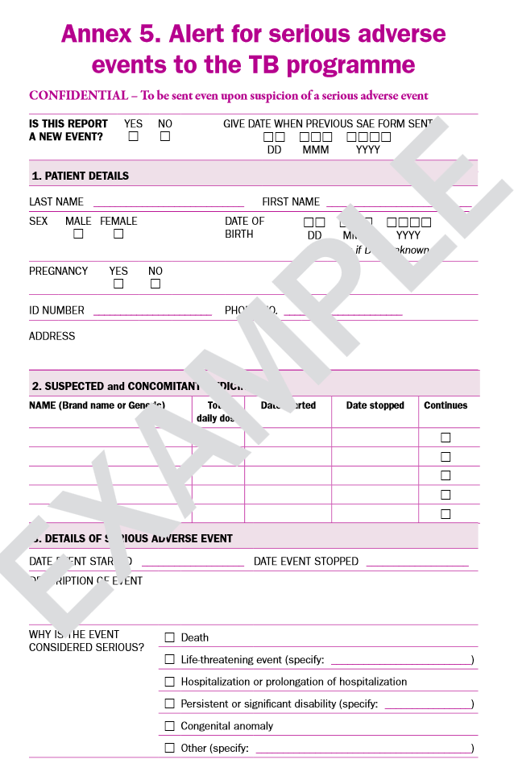
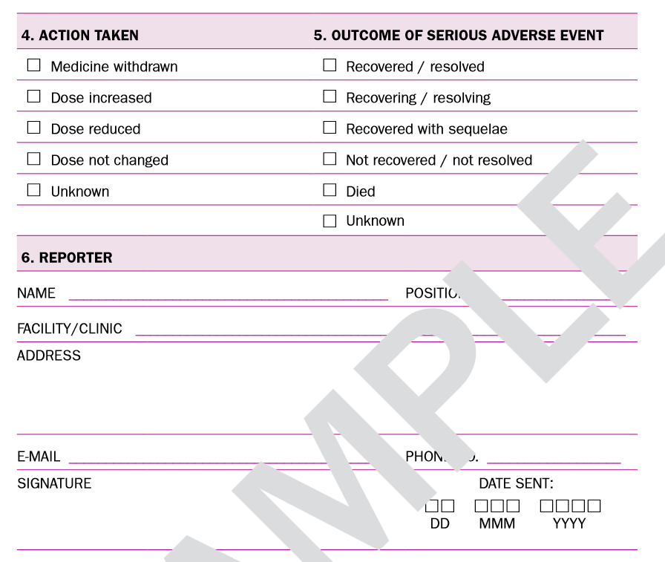
Formulaire d'alerte EIG (2)
Contenu minimal d'un formulaire d'alerte EIG
from Active tuberculosis drug-safety monitoring and management (aDSM). Framework for implementation. (WHO/HTM/TB/2015.28). Geneva, World Health Organization; 2015

Slide 20
Incorporer les éléments de données standard de l'aDSM dans les formulaires S&E de routine (1)
Le NTP ou le mécanisme de coordination de l'aDSM doit
Garantir que les éléments de données standard du paquet de base soient incorporés dans les formulaires EIG existants
  Ou créer de nouveaux formulaires EIG, le cas échéant
Sélectionner des éléments parmi les éléments de données standard de la base de données complète
  Selon le niveau de surveillance intermédiaire ou avancé

Slide 21
Incorporer les éléments de données standard de l'aDSM dans les formulaires S&E de routine (2)
Intégrer les données sélectionnées dans les éléments à partir de données standard de la base de données complète (papier ou électronique) dans les outils de collecte de données existants.
Indiquer dans un tableau de données source où se trouvent les éléments de données sélectionnés, par exemple
  dossiers médicaux des patients
  dossiers de laboratoire
  dossiers pharmacies
  formulaires standardisé de déclaration/ notification de l’OMS
  bases de données électroniques existantes
Préparer des formulaires pilotes de collecte de données

Slide 22
Pré-test et finalisation des formulaires
Choisir 3 à 5 cas EIG pour pré-tester les formulaires
Apporter des révisions et des améliorations aux formulaires si nécessaire
Finaliser les formulaires avant de former le personnel à la collecte de données
  Notez que les personnes chargées de la collecte des données peuvent faire des suggestions pour améliorer les formulaires.
  Les formulaires peuvent être finalisés après la première formation

Slide 23
Conclusions
Les éléments de données requis pour l'aDSM au niveau national et mondial devraient permettre d'enregistrer les détails essentiels nécessaires pour
  l'évaluation de la causalité,
  la détection des signaux et
  la génération d'indicateurs.
La standardisation des variables collectées est importante pour permettre des comparaisons dans le temps et entre les pays.
La liste des éléments de données devrait servir de base à la création ou à la modification des systèmes d'enregistrement et de notification de la tuberculose (papier ou électronique).
Les formulaires d'alerte sont utiles pour informer rapidement le programme des EIG suspectés ou confirmés afin de prendre les mesures nécessaires.

Slide 24
Remerciements
Le développement du matériel de formation aDSM a été financé par TDR dans le cadre du Partenariat ADP ( Access and Delivery Partnership= accès et la prestation de services) avec un financement du gouvernement japonais.
Ce matériel de formation a été élaboré en 2016 par le groupe de travail de l'OMS sur l'aDSM avec les partenaires techniques KNCV Tuberculosis Foundation, Management Sciences for Health (SIAPS), MSF, WHO GTB, et TDR.
Le matériel a été mis à jour en 2022-23 par Mahamadou Bassirou Souleymane (consultant TDR) avec Marie-Eve Raguenaud (TDR), Branwen J Hennig (TDR), et Corinne Merle (TDR), et revu par Linh Nhat Nguyen (OMS/GTB), Medea Gegia (OMS/GTB), et Fuad Mirzayev (OMS/GTB).
Nous remercions tous les membres du groupe de travail WARN/CARN-TB sur l'aDSM qui ont contribué à l'élaboration des directives génériques sur l'aDSM, ainsi que le secrétariat, en particulier Dr Christ Houessinon: Disadidi Ambrioso, Esse Marius, Adomou Jamal Rouamba Ruffine, Haro Sougrimani, Koumbem Boureima, Nsanzerugeze Josélyne, Tollo Tollo Daniel Alphonse Désiré, Mpaba Minkat Théophile Mistral, Julie Abessolo, Ursule IDOKO, Tijan Baldeh , Wandifa Samateh, Tida S Kinteh, Alieu Wurie, Mardemn Yeasuen, Benjamin K. Quenneh, Cheick Oumar Bah, Kane El Hadj Malick, Aw Idriss, Mamoudou Hama Rachida, Gagara I. M. Assiatou, Katambé Balkissa, Seiyabatou Elh Saidou, Liombo Anastasie, Lunganyu Junior, Kitambala Sentime, Lula Yves , Habimana-Mucyo Yves, Migambi Patrick, dos Santos Brigite, Castro Vânia, Wadson Cruz, Gueye Aminata, Mukeh Fahnbulleh, Bailor Samuel, Manjo Lamin, Saleh Mahareb Abdoulaye, Haroun Saleh Naima, Mouhoudine Yerima, Kpelafia Silifa

